Slide 1
Променева діагностика професійних захворювань легенів
Одеса - 2021
Мірза О.Ю.
Асистент кафедри променевої діагностики, терапії, радіаційної медицини і онкології

Slide 2
Пневмоконіоз є одним з найбільш поширених захворювань бронхолегеневої системи в структурі професійної патології. Захворювання розвивається при впливі пилу, що володіє фіброгенними властивостями, і характеризується стійкими дифузними змінами в легенях в основному фіброзного типу, що проявляються дисемінований процесами вузликового або інтерстиціального характеру.
Залежно від виду впливає пилу виділено 6 груп пневмоконіозів:
І група - відноситься силікоз, що розвивається внаслідок вдихання пилу, що містить діоксид кремнію SiО2. ІІ група - силікатози (азбестоз, талькоз, каоліноз, нефеліноз, цементний, слюдяний пневмоконіоз та ін.), Що виникають при вдиханні пилу силікатів, які містять діоксид кремнію у зв'язаному стані.

Slide 3
III група металоконіози - обумовлені впливом пилу металів, наприклад алюмінію, барію, берилію і його малорозчинних сполук, заліза, марганцю, олова, сурми, церію (алюміноз, барітоз, бериліоз, сидероз, манганоконіоз, станіоз і ін.).
IV група включає карбоконіози (антракоз, графітоз, сажі пневмоконіоз та ін.), Що розвиваються при вдиханні вуглець вмисного пилу.
V група - пневмоконіози, що викликаються дією змішаних пилу (антракосилікоз, сідеросілікоз, сілікосілікатоз, пневмоконіоз електрозварників і газорізальників, пневмоконіоз шліфують і ін.). У IV група - пневмоконіози, які виникають внаслідок вдихання органічних пилу, що містять частинки рослинного або тваринного походження, а також мікроорганізми, які зазвичай перебувають на них, і продукти їх життєдіяльності.

Slide 4
Ці захворювання віднесені до пневмоконіозів умовно, тому що не при всіх з них спостерігається дисемінований легеневий процес з розвитком дифузного фіброзу: бісіноз, що характеризується розвитком бронхоспастичного синдрому внаслідок тривалого вдихання рослинних волокнистих пилу бавовни, льону, конопель і ін. При інших захворюваннях, що виникають в результаті впливу органічних пилу, можливі дифузні зміни в легеневій тканини запального або алергічного генезу з помірною фіброзною реакцією.
До них відносяться пневмоконіози, зумовлені пилом борошна і зерна, пилом цукрової тростини (багассоз), пилом пластмас. До цієї групи захворювань належать також «легені фермера», «легені птахівника» та інші екзогенні алергічні альвеоліти, викликані сенсибілізацією до органічної пилу і грибків

Slide 5
Міжнародна організація праці (ILO) в 2000 р переглянула попередні варіанти класифікацій пневмоконіози і склала новий, який базується на кодуванні рентгенологічних ознак захворювання. Метою створення міжнародної класифікації є стандартизація методів рентгенодіагностики пневмоконіози.
Існують 3 групи факторів, що впливають на характер і ступінь вираженості реакції легеневої тканини на мінеральну пил:
1 - концентрація пилу, інтенсивність її експонування, тривалість контакту (стажу роботи);
- індивідуальна чутливість до пилу і наявність факторів, що привертають до розвитку фіброзу;
- характер пилу, геометричні розміри частинок і аеродинамічні властивості.

Slide 6
Частинки розмірами від 0,5 до 5 нм здатні до проникнення в найглибші відділи респіраторного тракту, осідання і накопичення.
Патогенез пневмоконіозів:
механічна теорія,
хімічна теорія,
біологічна теорія,
імунологічна теорія,
п'єзоелектричний теорія і інші, менш відомі.

Slide 7
Для визначення пневмоконіозів необхідно стежити за якістю знімка:
Технічна якість знімків визначається 4 категоріями:
Гарне.
Прийнятне, без технічних дефектів, що заважають коректній класифікації знімка.
Прийнятне, знімок з наявністю технічних дефектів, проте придатний до класифікації.
Неприйнятне: знімок не придатний до класифікації. Основними дефектами, що впливають на класифікацію пневмоконіозу, є дефекти експозиції. При експертизі недоекспонованих знімків зазвичай має місце гіпердіагностика у визначенні категорії захворювання, зворотна тенденція відзначається при експертизі переекспонованих знімків.
!Оптимальна експозиція - видно судинний малюнок на тлі тіні серця, чітко видно косто-плевральні з'єднання і тонкі деталі в паренхімі.

Slide 8
Малі затемнення округлої форми мають:
чіткі контури,
середню інтенсивність,
мономорфні дифузно розташовуються переважно в верхніх і середніх відділах легенів,
визначаються чисельної щільністю на 1 кв. см
Малі лінійні неправильної форми затемнення, що відображають перибронхіальних, периваскулярний і проміжний фіброз, мають сітчасту, порожнисту або тяжисто-порожнисту форму і розташовуються переважно в середніх і нижніх відділах легень.

Slide 9
Малі вузлові і інтерстиціальні затемнення позначаються буквами в залежності від їх розміру.
Вузлові:
p - діаметр до 1,5 мм,
q - діаметр від 1,5 до 3 мм,
r - діаметр від 3 до 10 мм.
Інтерстиціальні:
s — ширина до 1,5 мм,
t — ширина от 1,5 до 3 мм,
u — ширина от 3 до 10 мм
Для кодування форми і розміру змін слід використовувати 2 букви. У тих випадках, коли на рентгенограмі визначаються різноманітні малі форми фіброзу, відзначають 2 найпоширеніші. На приклад, код q / t позначає, що переважною формою пневмоконіозу є q, однак має місце також наявність змін форми t. При наявності тільки однієї форми змін вказуються однакові позначення по обидва боки риси, наприклад, q / q.

Slide 10
Вузлова форма пневмоконіозу визначається при наявності затемнення, максимальна величина якого перевищує 10 мм. Існує 3 категорії вузлових затемнень:
А - затемнення, максимальна величина якого до 50 мм, або кілька затемнень, сума максимальних розмірів яких не перевищує 50 мм.
В - одне затемнення, максимальна величина якого більше 50 мм, але не перевищує площу, еквівалентну площі правої верхньої зони, або кілька затемнень, сума максимальних розмірів яких менше 50 мм, але не перевищує площу, еквівалентну площі правої верхньої зони.
С - одне затемнення, максимальна величина якого перевищує площу, еквівалентну площі правої верхньої зони, або кілька затемнень, загальна площа яких перевищує площу, еквівалентну площі правої верхньої зони.

Slide 11
Щільність насичення, або концентрація малих затемнень на 1 кв. см легеневого поля шифрується арабськими цифрами:
1 - поодинокі затемнення, легеневої бронхосудинний малюнок простежується;
2 - нечисленні дрібні тіні, легеневої бронхосудинний малюнок диференціюється частково;
3 - множинні малі затемнення, легеневої бронхосудинний малюнок не диференціюється. Наприклад, 0/0, 0/1, 1/0, 3/3 і т.д. Чисельник - основні форми, знаменник - інші.
Звапнення плеври (сума всіх звапнення бляшок, вимірюється окремо для кожної сторони):
Одне звапнення і більш, загальна довжина <2 см;
Одне звапнення і більш, загальна довжина 2-10 см;
Одне звапнення і більш, загальна довжина> 10 см;

Slide 12
Протяжність бляшок в області діафрагми і інших локалізацій не вказується.
Вимірюється тільки протяжність обмежених плевральних потовщень, розташованих уздовж грудної стінки як на прямій, так і в бічній проекції.
Залежно від довжини проекції плеврального потовщення на латеральну грудну стінку:
1 = довжина плеврального потовщення менш 1/4 його проекції на грудну стінку,
2 = від 1/4 до 1/2,
3 = більше 1/2.
Окремо повинна вказуватися облітерація косто-діафрагмального синуса, нижній ліміт якої для реєстрації представлений на стандартній рентгенограмі 1/1 t / t.

Slide 13
Дифузні плевральні зміни частіше локалізуються на вісцеральній плеврі. Відомо, що в прямій проекції рентгенівського знімка неможливо від диференціювати вісцеральну і парієтальну плевру. Дифузні плевральні потовщення, що поширюються на латеральну грудну стінку, вказуються тільки в тому випадку, коли вони виходять з косто-діафрагмального синуса. Реєструються дифузні зміни в прямій і бічній проекціях. Мінімальна ширина змін, які підлягають реєстрації - 3 мм.

Slide 14
Класифікація пневмоконіозу 2000 року доповнена деякими обов'язковими додатковими символами:
aa — атеросклероз аорти,
at — значне потовщення апікальної плеври,
cg — кальциновані не пневмоконіотичні вузлики (гранулеми) або вузли; використовується для позначається кальцинованого туберкульозного вогнища, гістоплазмозу і ін.,
ef — плевральний випіт,
me — мезотелиома,
pa — плоский ателектаз,
pb — паренхіматозний тяж (значний паренхіматозний тяж, з'єднаний з плеврою),
ra — круглий ателектаз.
При використанні символу od в розділі "коментарі" слід описати зазначену патологію і висловити думку, чи можуть дані зміни бути пов'язані з впливом пилу.
А. В. Басанец О КЛАССИФИКАЦИИ ПНЕВМОКОНИОЗОВ: НОВАЯ РЕДАКЦИЯ МЕЖДУНАРОДНОЙ ОРГАНИЗАЦИИ ТРУДА 2000 ГОДА. Український пульмонологічний журнал. 2003, № 4 с. 63-64

Slide 15
Рентгенологічно для I стадії інтерстиціального пневмоконіозу характерно:
деформація легеневого малюнка у вигляді дифузної сітчастої, що займає нижні і середні пояса легеневих полів.
Тіні коренів помірно розширені, їх хвостові відділи грубо тяжисті.
У середніх і нижніх поясах місцями виявляються парні смужки потовщених стінок бронхів і кільцеподібні тіні - стінки бронхів в поперечному перерізі. Часто на цьому тлі видно поодинокі тіні дрібних вузликів діаметром 1-2 мм.
Прозорість легеневих полів злегка знижується за рахунок периваскулярних і перибронхіальних розростань сполучної тканини.
Міжчасткові листки плеври потовщені.
Базальні відділи легень помірно емфізематозні, що проявляється підвищенням їх прозорості.

Slide 16
В II стадії інтерстиціального пневмоконіозу спостерігається:
наростання явищ фіброзу.
деформація легеневого малюнка по сітчастому типу видно на всьому протязі легеневих полів, включаючи верхні відділи.
з'являється безліч дрібних затемнень неправильної форми - перехрещення тіней сполучнотканинних тяжів, потовщені стінки бронхів і судин.
Кількість вузликових тіней і їх розміри трохи збільшуються.
Коріння легень розширені, що не структурні, ущільнені.
Емфізема нижніх відділів легень наростає.
Екскурсія діафрагми обмежена.
Виявляються ознаки збільшення правих відділів серця.

Slide 17
В III стадії інтерстиціального пневмоконіозу спостерігається:
наростають фіброзні зміни.
з'являються неправильної форми затемнення, обумовлені цирозом окремих ділянок легких.
Вони чергуються з ділянками просвітлення, що відображають наявність емфізематозних булл.
Коріння продовжують розширюватися.
На їх фоні на томограмах видно збільшені лімфатичні вузли: по краях окремих вузлів - ділянки звапнення. Можна нерідко виявити також збільшення паратрахеальних, трахеобронхіальних і біфуркаційних лімфатичних вузлів.
Діафрагма сплощена, вуглоподібно деформована, екскурсія її незначна.

Slide 18
При I стадії вузликовому пневмоконіозу :
посилення легеневого малюнка,
безліч вузликових утворень діаметром 1-3 мм, велика частина яких концентрується в прикореневих відділах легень. Форма вузликів округла, контури чіткі.
Тіні коренів легень помірно розширені, тяжисті.

Slide 19
У II стадії вузликового пневмоконіозу:
на тлі пористого малюнка виявляється зазвичай велика кількість вузликових утворень, що покривають все легеневе поле, але більш часто розташованих в середніх і нижніх поясах. Діаметр вузликів може досягати 5 і навіть 10 мм.
У ділянках найбільш густий концентрації вузликів легеневий малюнок перекритий їх тінями; видно лише окремі уривки лінійних тіней.
Коріння легенів виглядають як би обрубаними.
В базальних відділах легень відзначається булльозна емфізема.
Екскурсія діафрагми обмежена.
Є плевро-діафрагмальні і плевро-перикардіальні спайки

Slide 20
У III стадії пневмоконіозу:
вузлики зливаються між собою, утворюючи великі вузли або конгломерати.
між вузлами можна виявити кавернозні порожнини,
ділянки цирозу.
В базальних відділах легенів - булльозна емфізема.
Лімфатичні вузли коренів легень і середостіння помітно збільшені, з ділянками звапнення. У частині випадків звапнення лімфатичних вузлів носить крайової шкаралупо подібний характер.
Діафрагма деформована, фіксована.
Реберно-діафрагмальні синуси облітеріровані.
Серце легеневе.
Атипові форми пневмоконіозу, зокрема односторонні поразки, зустрічаються рідко, при не дуже далеко зайшов процесі. Зазвичай справа.

Slide 21
Силікоз легенів
Силікоз - найбільш поширена і важко протікає форма пневмоконіозу. Особливо несприятливий перебіг відзначається при впливі пилу з великим вмістом вільного діоксиду кремнію (у піскоструминників, обрубувач, бурильників, прохідників, розмелювачів кварцу і ін.). У цих умовах силікоз може розвинутися при нетривалому робочому стажі (менше 10 років), більш виражена схильність до прогресування пневмофіброзу і після припинення контакту з пилом.
Частіше спостерігаються ускладнення і розвивається туберкульоз. Силікоз відрізняється несприятливим перебігом у осіб, які почали працювати в дуже молодому і середньому (після 40 років) віці.

Slide 22
Кремнієву пил можна зустріти на індустріальних виробництвах:
олив'яне виробництво;
золоте виробництво;
мідні рудники;
скловиробництво;
під час шліфування й огранювання каменів;
в процесі виробництва порцелянових і гончарних виробів;
при плавці металу.
Розмір пилових частинок на даних виробництвах має велике значення. Якщо співробітник пропрацював близько 10-15 років в сфері індустріального виробництва, при цьому, взаємодіючи з пилом без респіратора, то він схильний до силікоз. Якщо кількість пилу на виробництві значно перевищує допустимі норми, то у працівника може з'явитися гостра форма цього захворювання протягом 1-2 років.

Slide 23
Крім того, варто враховувати, що захворювання іноді проявляється і після закінчення роботи на даному місці, іноді через кілька років.
Вже через 10 місяців у прохідників тунелів, піскоструминників і робітників, які працюють на виробництві абразивних матеріалів може з'явитися гострий силікоз. Швидко прогресує і може привести до смерті хворого менше ніж за 2 роки. Імовірність розвитку захворювання існує навіть тоді, коли працівника усувають від виробництва.

Slide 24
Етапи патогенезу силікозу:
інгаляція частинок кремнію (їх діаметр, як правило, менше 2 мкм), їх проникнення в альвеоли, бронхіоли;
фагоцитоз (поглинання) частинок кремнію альвеолярними макрофагами;
знищення макрофагів частинками кремнію;
вивільнення що міститься в загиблих клітинах і частинок кремнію, поглинених ними;
повторне поглинання часток кремнію новими макрофагами і, в результаті цього, знову загибель клітин;
виникнення волокнистої гиалинизированной сполучної тканини;
ймовірний розвиток подальших ускладнень. Поки природа чинників походження фіброзу до кінця не ясна

Slide 25
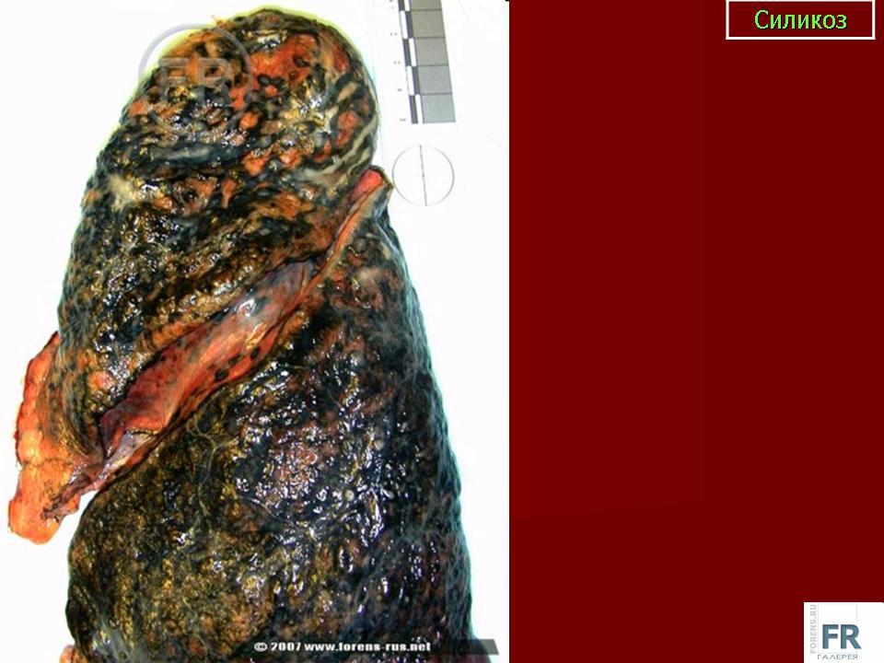
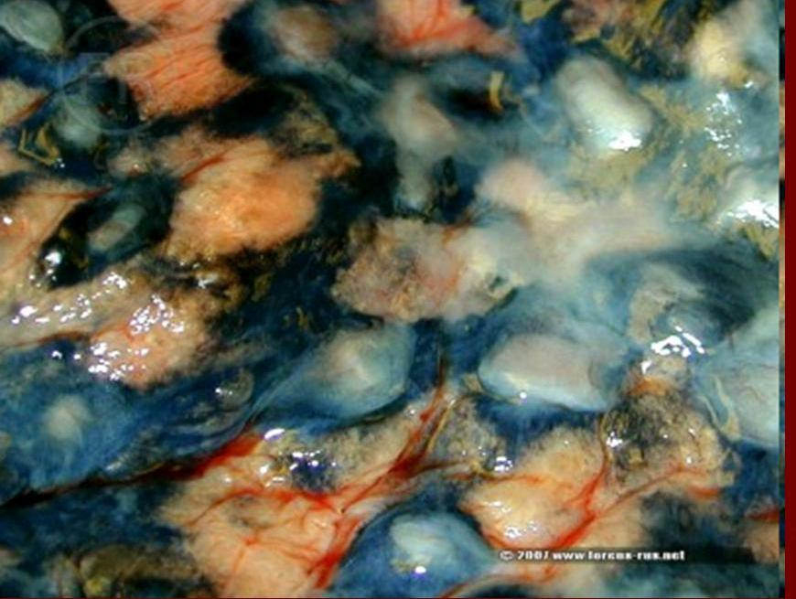

Slide 26
Розрізняють три основні клініко-морфологічні форми силікозу:
вузилкову,
дифузно-склеротичну
змішану.
При вузликової формі силікозу в легенях формуються силикотические гранульоми, представлені пучками сполучної тканини. Гранульоми можуть розташовуватися концентрично або подібно вихору, іноді зливаються в великий вузол (вузлова або пухлино подібна форма силікозу).
Вузлики можуть піддаватися некротичних змін і при прориві в бронх утворювати силикотические каверни.
Дифузно-склеротична форма протікає з розвитком між альвеолярного, периваскулярного і перибронхіального фіброзу; формуванням бронхоектазів, емфіземи, плевральних шварт. При змішаній формі силікозу на тлі поширеного склерозу виявляються вузлові гранульоми.

Slide 27
Силікоз може протікати в:
гострої,
хронічної (класичної) стадії,
повільно прогресуючої,
швидко прогресуючій формі.
Гострий силікоз розвивається при масивному впливі кремнієвої пилу в терміни менше 2-х років.
Протікає бурхливо;
сильна задишка,
загальні симптоми (слабкістю, втратою ваги).
Хронічний силікоз зазвичай дає про себе знати через 15 і більше років після контакту з кремнеземом.
розвивається асимптомно, поволі,
посилення задишки і кашлю часто списується на інші захворювання або природний процес старіння.
протікає в формі вузликового фіброзу.
При неускладненому силікоз функція зовнішнього дихання порушується незначно.

Slide 28
На підставі клініко-рентгенологічних ознак виділяють три стадії силікозу.
На I стадії силікозу:
задишка присутній тільки в умовах фізичного навантаження,
періодично сухий кашель,
помірні болі в грудях.
Рентгенологічно визначається:
посилення легеневого малюнка,
початкові ознаки емфіземи.
II стадія силікозу:
задишка при мінімальному навантаженні,
надсадний кашель,
постійна біль в грудній клітці.
вислуховуються сухі розсіяні хрипи, жорстке дихання.
Рентгенологічно визначається:
вузлові елементи,
плевральні нашарування,
бульозна емфізема.

Slide 29
На III стадії силікозу:
задишка стає постійна,
турбує кашель з мокротинням,
кровохаркатіння,
тахікардія;
виявляється ціаноз.
У пізніх стадіях розвивається:
легенева гіпертензія
серцево-легенева недостатність.
Рентгенологічні ознаки :
масивний пневмофіброз,
емфізема,
ателектази,
зміщення середостіння.

Slide 30
При повільно прогресуючому силікоз перехід з однієї стадії хвороби в іншу (частіше з I в II) займає часом десятки років, іноді ознак прогресування фіброзного процесу не виявляється зовсім. При великий тривалістю захворювання в інтерстиціальної формі силікозу на фоні кілька збільшується емфіземи. Вузлові форми силікозу, що розвинулися через несприятливі умов праці, можуть протікати у вигляді швидко прогресуючого процесу з переходом з однієї стадії в іншу протягом 5-6 років і менше.
При відносно нетривалому впливі високих концентрацій кварц вмисного пилу зустрічається розвиток запізнілої реакції на пил - пізній силікоз. Це особлива форма хвороби, що розвивається через 10-20 і більше років після припинення роботи з пилом. Стаж роботи у цих хворих зазвичай не перевищує 4-5 років.

Slide 31
Для прогресуючого масивного фіброзу характерна:
посилена задишка,
кашель з мокротинням,
рецидивні гнійні бронхіти,
виражені порушення легеневої вентиляції.
Типові ускладнення даної форми силікозу є:
пневмоторакс,
туберкульоз,
легеневе серце.
Прискорений варіант силікозу виникає через 5-10 років контакту з кварцовою пилом. Клінічні прояви схожі з хронічною формою, однак прогресують швидше. Часто поєднується з мікобактеріальною інфекцією, аутоімунними захворюваннями (склеродермією).

Slide 32
Рентгенологічні прояви силікозу:
Форми:
Вузилкова форма;
вузлова форми;
інтерстиціальна форма;
При впливі пилу з малим вмістом вільного діоксиду кремнію (менше 10%) частіше зустрічаються інтерстиціальна і дрібновузилкова форми силікозу, які прогресують рідше і повільніше.
при вузловій формі:
множинні округлі, чітко окреслені вогнищеві тіні від 1 до 10 мм або ж однорідні обмежені затемнення легеневих полів;
уражаються частіше верхні і середні відділи
при вузликової формі :
дисеміновані міліарні вогнищеві тіні - «симптом сніжної бурі», що нагадують міліарний туберкульоз.
генералізовані лінійні і ретикулярні тіні за рахунок дифузного ретикулярного фіброзу

Slide 33
збільшення прикореневих лімфовузлів зі звапненнями в них по типу «яєчної шкаралупи»
У деяких хворих розвивається прогресуючий пневмофіброз ділянки емфіземи освіту плевральних бляшок.

Slide 34
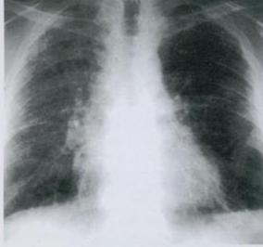
Силікоз інтерстиціальна форма
генералізовані лінійні і ретикулярні тіні за рахунок дифузного ретикулярного фіброзу,
звапнення бронхопульмональних лімфовузлів ,
потовщення горизонтальної міжчасткової плеври зправа

Slide 35
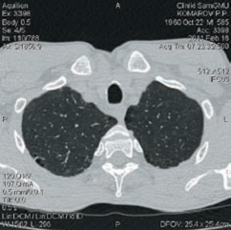
Силікоз інтерстиціальна форма
множинні лінійні тіні до 1,5 мм - s2. дрібні булли - сині стрілки (здуття легень по типу стільникової легені)

Slide 36
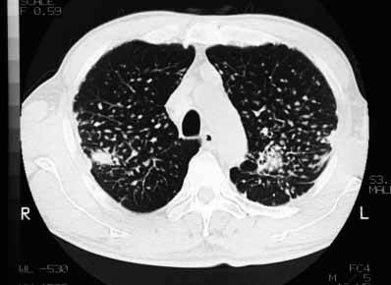
Силікотичні вузлики на комп'ютерній томограмі
http://www.fesmu.ru/www2/poltxt/u0010/pulmcl/29/res29a.htm

Slide 37
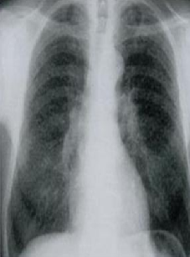
Силікоз вузликова форма
множинні дисеміновані міліарні тіні,
посилення легеневого малюнка

Slide 38
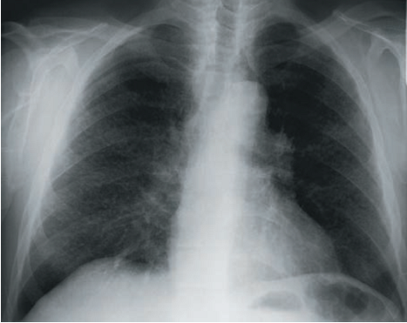
Силікоз вузликова форма
множинні дисеміновані міліарні тіні 1,5- 3.0 мм,
бронхосудинний малюнок погано диференціюється

Slide 39
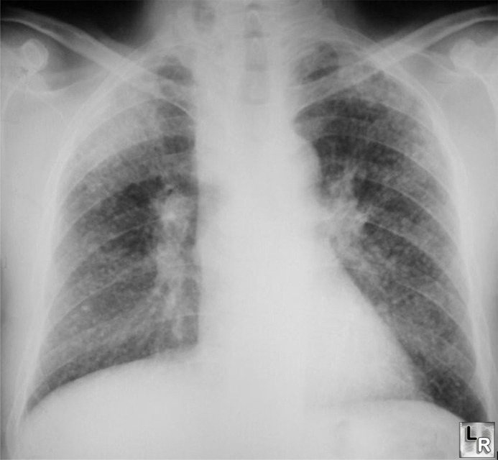
Силікоз легень
Дисеміновані вогнищеві тіні обох легень змішаного характеру
http://learningradiology.com/notes/chestnotes/silicosis.htm

Slide 40
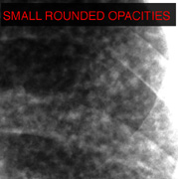
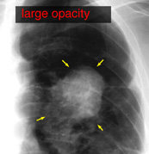
Збільшення і злиття вузликів: симптом "сніжної бурі"
Утворення силікотичних фіброзних вузлів
http://www.fesmu.ru/www2/poltxt/u0010/pulmcl/29/res29a.htm

Slide 41
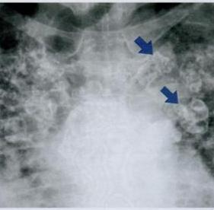
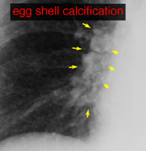
Силикоз узловая форма
множество узловых теней
увеличение бронхопульмональных лимфоузлов с обызвествлением в них по типу «яичной скорлупы» - синие стрелки
пневмофиброз
Изменения лимфатических узлов - "Яичная скорлупа".

Slide 42
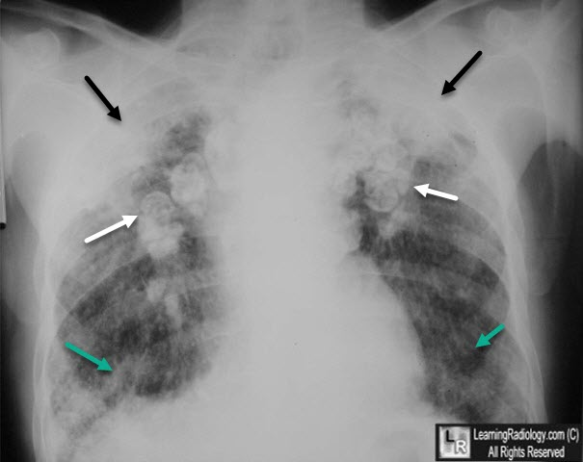
Силикоз с прогрессирующим массивным фиброзом.
крупные участки затемнения верхних долях обоих легких (черные стрелки).
множественные увеличенные и кальцифицированные лимфатические узлы в корнях, многие с кальцификацией в виде ободка или «яичной скорлупы» (белые стрелки).
Рубцы в обеих нижних долях (зеленые стрелки).
пневмофиброз

Slide 43
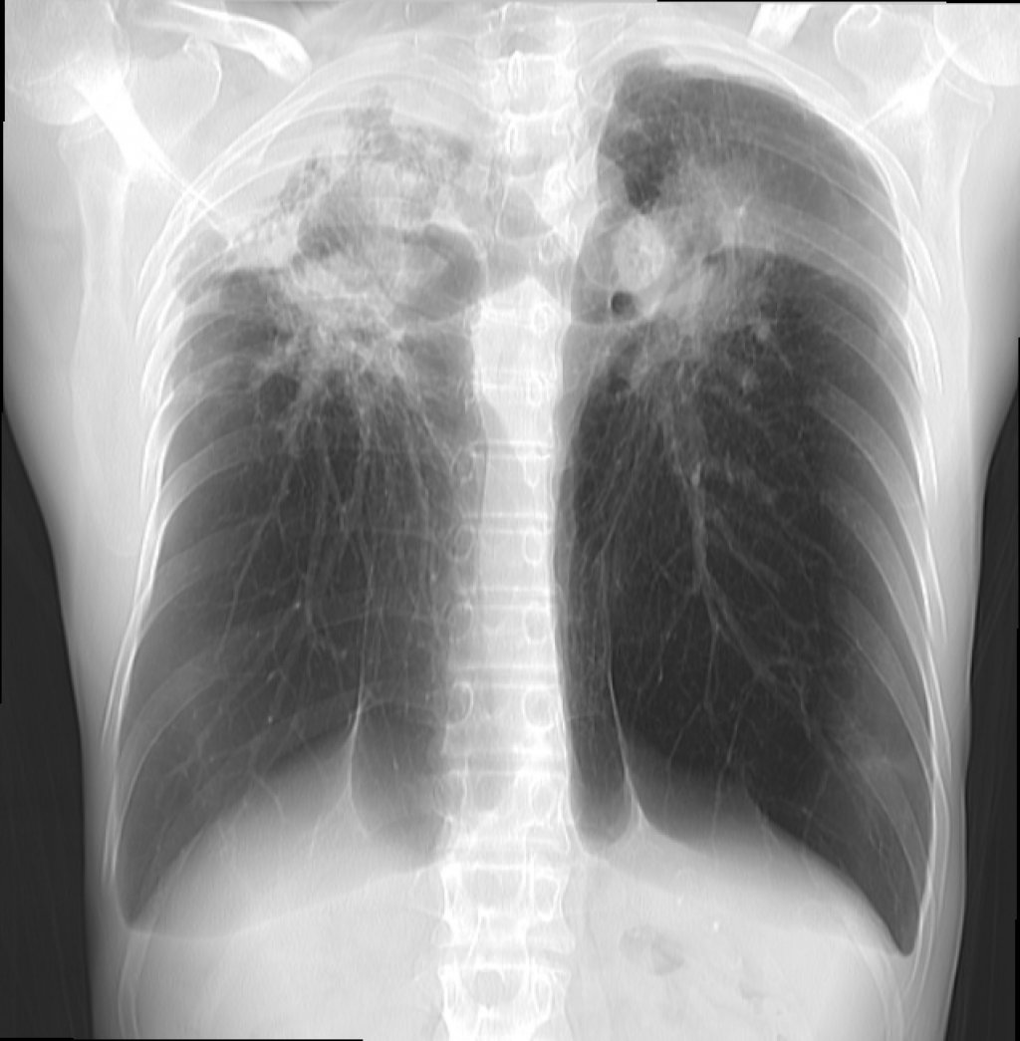
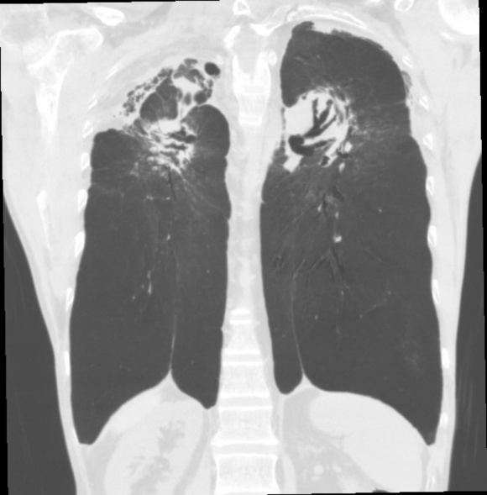
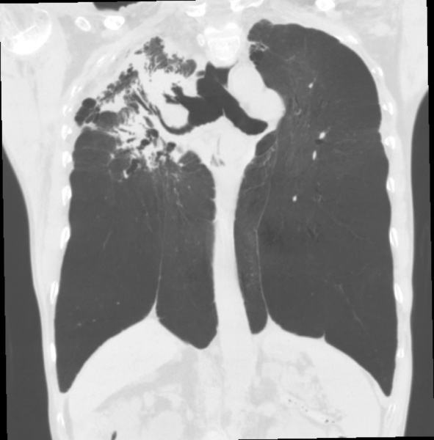
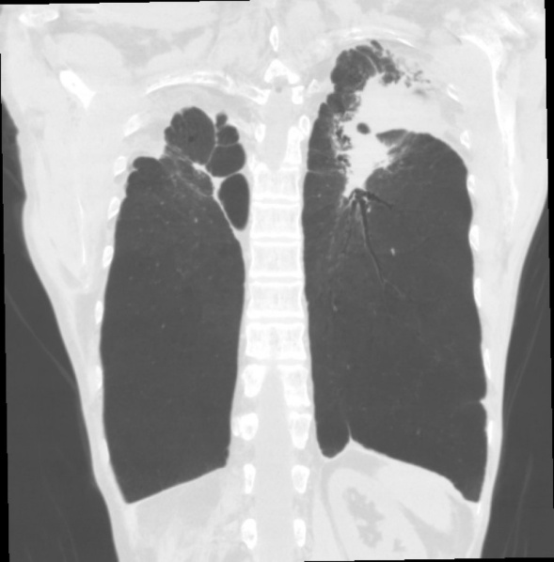
Силикоз легких
В верхних отделах обоих легких - выраженный пневмофиброз;
Эмфизема в средних и нижних отделах;
Ложные медиастинальные грыжи;
Скошенность куполов диафрагмы;
Закругление реберно-диафрагмальных синусов;
Плевро-диафрагмальные спайки;
Уплотнение плевры
Павел Коротков
https://radiographia
.info/case/silikoz

Slide 44
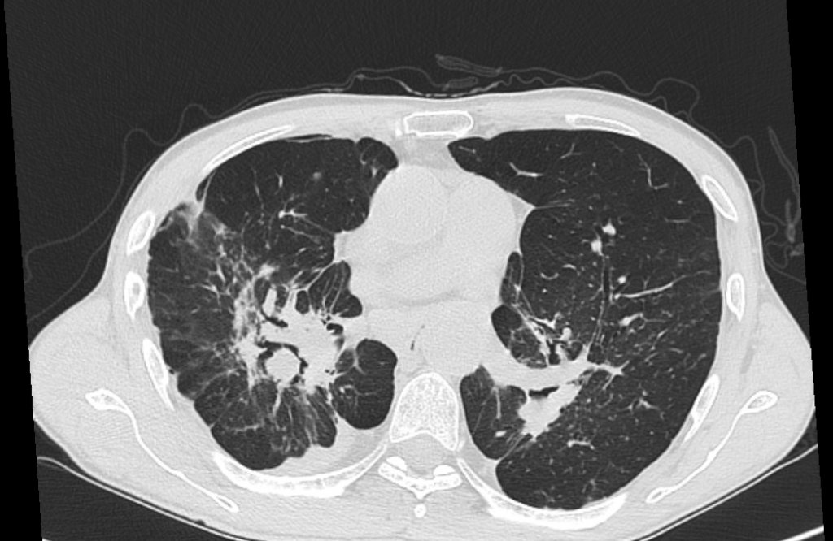
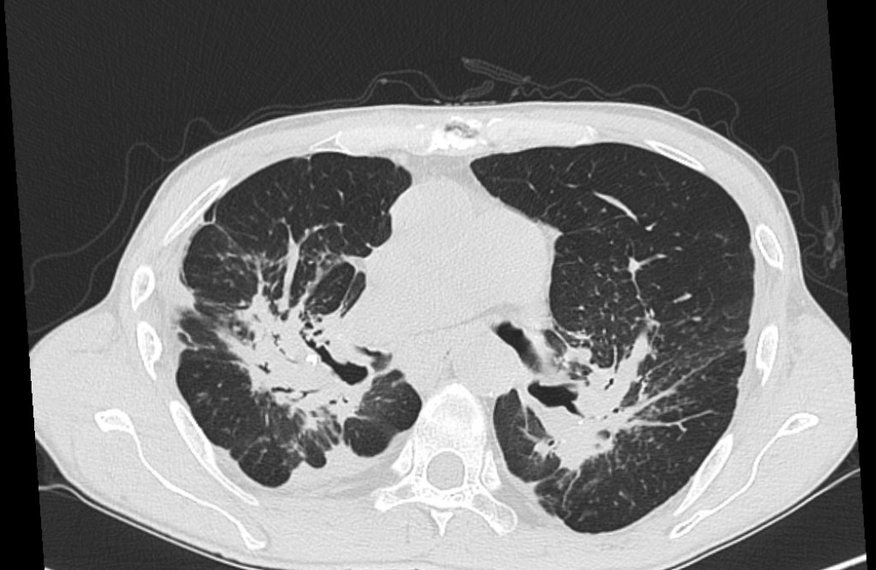
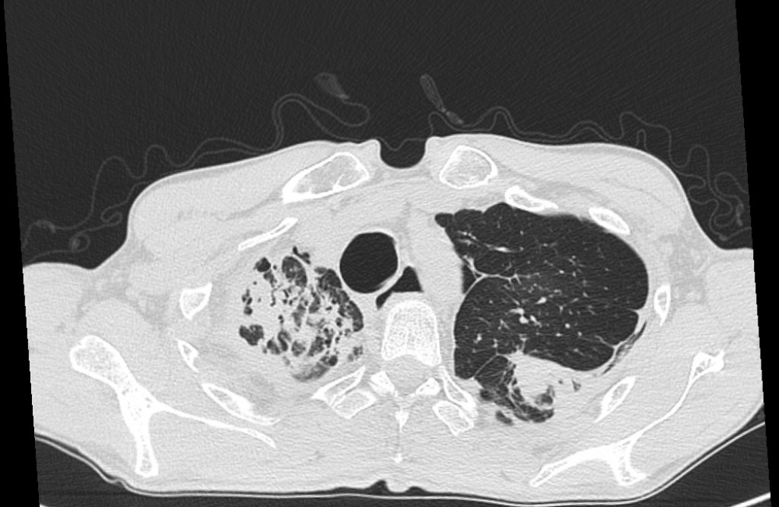
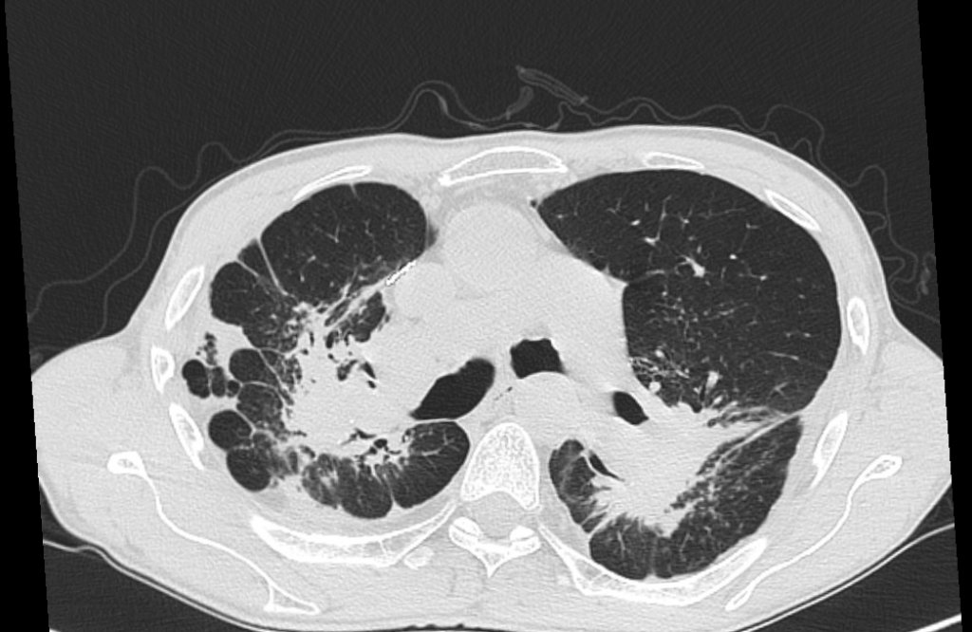
Силикоз легких
КТ ОГК тот же пациент

Slide 45
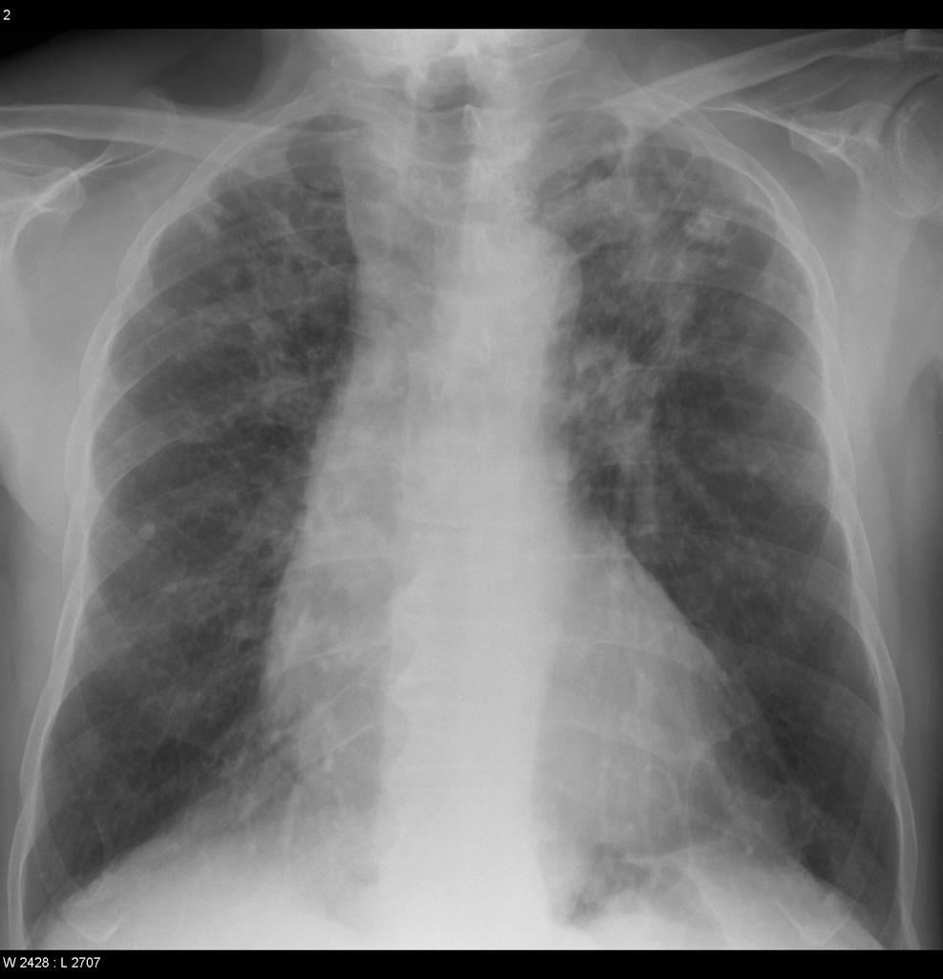
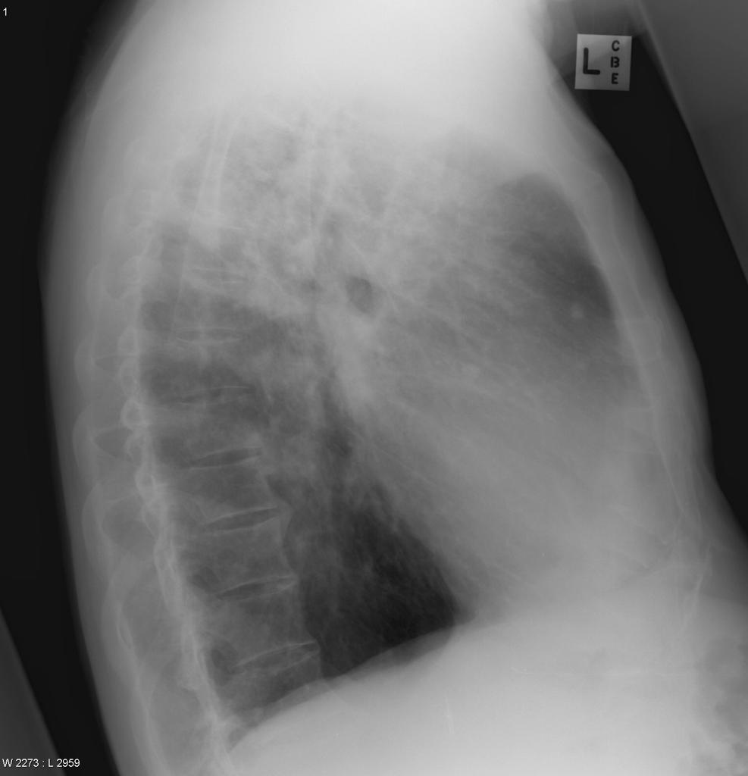
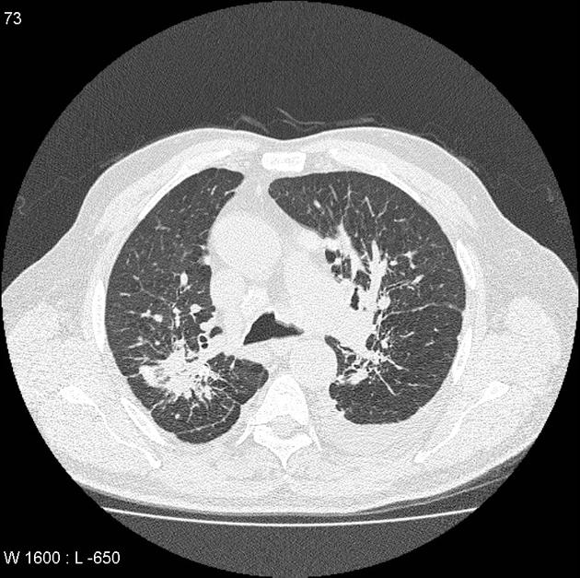
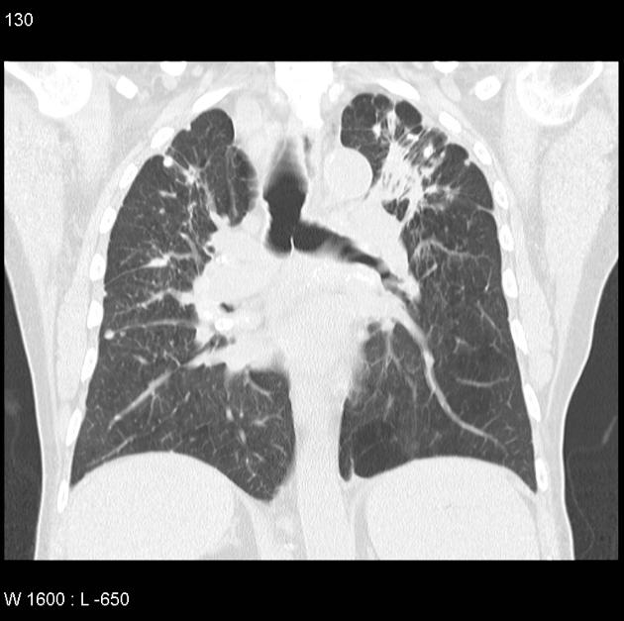
Силикоз легких
двустороннее диффузное ретикулярное затемнение верхней доли,
эмфизема,
утолщение междольковых перегородок,
Усиление и деформация легочного рисунка,
пневмофиброз
обызвествление увеличенных лимфоузлов
https://radiopaedia.org/cases/silicosis-with-progressive-massive-fibrosis

Slide 46
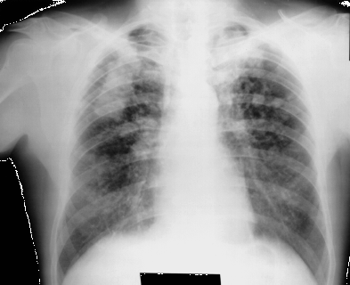
Рентгенограмма грудной клетки, осложненный силикоз, демонстрирующий прогрессивный массивный фиброз
http://base.safework.ru/iloenc?print&nd=857400199

Slide 47
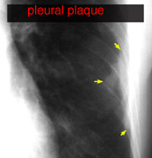
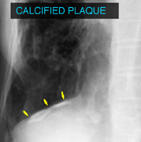
Силикоз
Изменение (утолщение) плевры:
Обызвествление плевры:

Slide 48
Синдром Колин-Каплана - силикоз при наличии ревматоидного артрита
Синдром Эразмуса - сочетание силикоза со склеродермией
Силикотуберкулез - сочетание силикоза с туберкулезом
Осложнения силикоза:
хронический бронхит,
дыхательная недостаточность,
сердечная недостаточность,
эмфизема легких,
туберкулез,
пневмоторакс
рак легких,
ревматоидный артрит,
склеродермия и др.

Slide 49
Силикотуберкулез
Заболевания, возникающие при осложнении силикозного заболевания туберкулезом, нередко сильно отличаются от силикоза и туберкулеза своими проявлениями. Такие болезни также имеют свои формы, закономерности течения и исходы.
Клиническая картина
У пациентов можно наблюдать двойственную симптоматику (свойственную и силикозу, и туберкулезу). Появление или нарастание туберкулезной интоксикации сигнализирует об осложнении силикоза туберкулезом. Необходимо выяснить, работал ли он с кварцсодержащей пылью, болел ли туберкулезом или находился в контакте с бациллярными туберкулезными больными.

Slide 50
Жалобы, отмечаемые силикотуберкулезе:
постоянно нарастающая слабость,
кашель со слизисто-гнойной мокротой,
одышка,
субфебрильная температура.
Выделяют три вида (формы) силикотуберкулеза:
1) силикотуберкулема;
2) конгломеративный силикотуберкулез;
3) силикотуберкулезный бронхоаденит.
Для подтверждения диагноза силикотуберкулеза, кроме рентген исследований, необходимо:
пылевой анамнез;
исследование промывных вод бронхов на выявление микробактерий туберкулеза и мокроты.
бронхоскопия (разного рода пылевые пигментации, активные туберкулезные изменения, расположенные на слизистой бронхов, и бронхожелезистые фистулы).

Slide 51
Смешанные формы:
Антракосиликоз
Силикосидероз
Силикосиликатоз
Силикотуберкулез

Slide 52
Антракосиликоз
• основная и наиболее часто встречающаяся форма пневмокониозов у рабочих угольных шахт.
имеет сходство с развитием антракоза и силикоза.
В большинстве случаев обнаруживается через 10 и более лет стажа.
Как и при антракозе, наблюдается
симптомокомплекс хронического бронхита и эмфиземы, однако
они развиваются преимущественно на фоне уже имеющегося фиброза легких.
Рентгенологические признаки
• Антракосиликоз чаще может быть отнесен к интерстициальной и узелковой формам.
• Возможно и быстрое прогрессирование процесса, сопровождающегося слиянием узелков с образованием
узловой формы фиброза.

Slide 53
Сидеросиликоз
относится к группе пневмокониозов, развивающихся от воздействия смешанной пыли, составляющими которой являются соединения железа и кремния SiO2.
• Профессиональные группы: рабочие железорудной промышленности и черной металлургии.
Чистого сидероза в условиях производства почти не наблюдается.
• При небольшом содержании в пыликремнезема (менее 10%) патологический процесс в легких характеризуется
доброкачественным течением. При высоком
(буровзрывные и проходческие работы) может развиться типичная картина прогрессирующего силикоза.
• При неосложненном сидеросиликозе
скудная: боли в груди, отмечаются
небольшой кашель и (или) одышка.
•

Slide 54
Рентгенологически силикосидероз определяется:
диффузно-склеротическими или, чаще, распространенными по всем легочным полям узелковыми тенями, обусловленные
в значительной мере скоплением в легких рентген контрастной пыли.
Отличия от силикоза
• отсутствие склонности к слиянию узелков,
небольшие изменения в корнях легких, без значительного их увеличения,
меньшая выраженность эмфиземы и плевральных сращений.
Силикосиликатозы
Развиваются у рабочих фарфорофаянсовой и керамической
промышленности, при производстве шамота и других огнеупорных изделий.

Slide 55
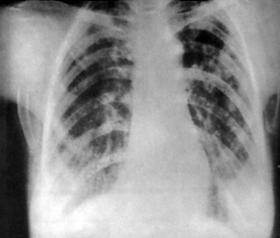
Силикотуберкулез
Диффузные поражения легких;
На РГ ОК:
узелковые тени,
участки затемнения;
множественные полости распада , преимущественно в верхней доли слева;
пневмофиброз;
Увеличение лимфоузлов паратрахеальных и бронхопульмональных
https://thepresentation.ru/medetsina/pnevmokoniozy-etiologiya#slides-28

Slide 56
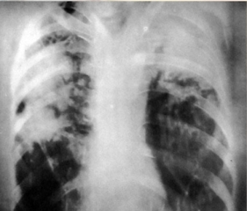
Узловая форма силикоза и инфильтративно-пневмонический туберкулез
Множественные узловые затемнения в верхних долях легких узловая форма);
Пневмофиброз;
Эмфизема в средних и нижних легочных полях;
буллы
https://thepresentation.ru/medetsina/pnevmokoniozy-etiologiya#slides-28

Slide 57
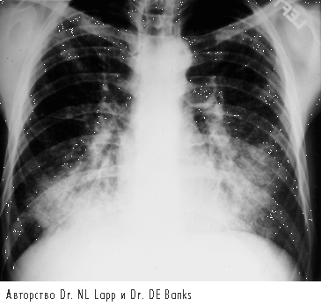
Острый силико-протеиноз бурового мастера поверхностной угольной шахты

Slide 58
Асбестоз легких
Асбестоз, вызван вдыханием пыли асбеста – волокнистого бесструктурного гидросиликата, стойкого к воздействию высоких температур.
Существует шесть типов асбеста, которые используются в промышленности:
хризотил,
кроцидолит,
амозит,
антофиллит,
тремолит, актинолит.
Пять последних форм относятся к амфиболовому асбесту, который отличается от хризотилового большей токсичностью, фиброгенностью и канцерогенностью.

Slide 59
В настоящее время потребление асбеста исчисляется 5 млн тонн в год (по данным международной статистики).
Хризотил составляет 95 % от всей мировой продукции асбеста.
Основными материалами, изготовленными из асбеста, являются:
арматура труб,
кровельные покрытия,
клепальные изделия,
панели для стен и полов,
гофрированные и формовые листы,
асбестовая бумага для изоляции проводов и труб,
тормозные накладки и накладки для сцепления,
синтетическая пряжа,
шнур,
веревки и т. д.

Slide 60
Согласно международным стандартам, предельно допустимой концентрацией асбеста в зоне дыхания рабочего считается одно фиброволокно на 1 см3 воздуха. Санитарно-гигиенический регламент США допускает не более 0,1 фиброволокна/см3.
Решающим для подтверждения наличия асбестоза как профессионального заболевания является обнаружение
асбестовых волокон на рабочем месте, а также выявление специфических асбестовых (железистых) телец в биологических средах и тканях организма.
Рядом исследований доказана способность асбестовых волокон индуцировать развитие фиброза, рака легкого и плевры.

Slide 61
Фиброгенные свойства асбеста связаны с несколькими факторами:
- с освобождением из асбестовых волокон в биологической среде свободной двуокиси кремния,
- с поверхностной активностью и образованием активных для макрофогов центров,
- с возникновением иммунопатологического процесса,
с непосредственным раздражающим воздействием игольчатых волокон на легочную ткань.
Асбестоз характеризуется:
рестриктивными нарушениями, которые проявляются через уменьшение емкостей и объемов легких.
обструктивные нарушения (снижение объемной скорости выдоха).

Slide 62
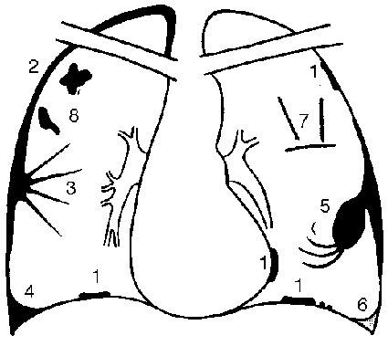
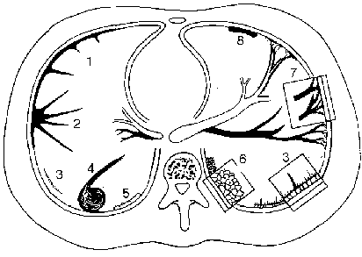
Скиалогические схематические признаки асбестоза.

Slide 63
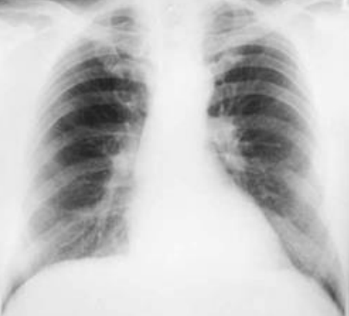
Первая стадия:
Одышка при привычной работе, боли в грудной клетке, умеренный кашель. Физикальные проявления бронхита, сухого плеврита. Умеренное уменьшение ЖЕЛ.
Рентгенологически: нежная сетчатость в средних и нижних отделах с увеличением ячеек до 2-4 мм, расширение и уплотнение корня легкого, реже немногочисленные точечные нежные тени величиной 1 мм, утолщение плевры, спайки.
Асбестоз легких
усиление легочного рисунка за счет перибронхиального, периваскулярного и межуточного фиброза преимущественно в прикорневых и средних поясах легких, имеющего сетчатую и мелкопетлистую структуру,
корни легких несколько деформированы, уплотнены.
снижение пневматизации в средних и нижних отделах обоих легких

Slide 64
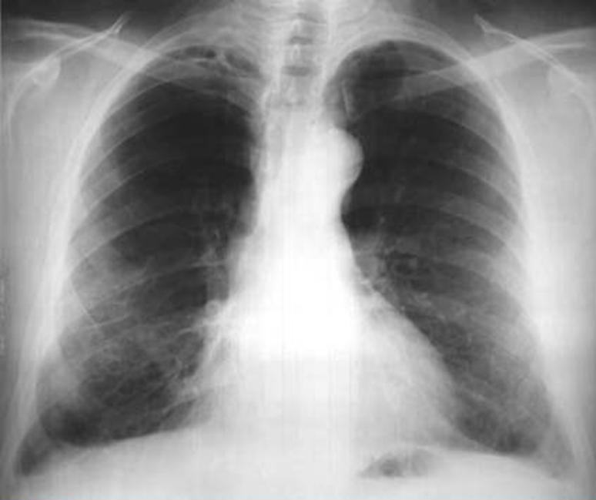
Асбестоз легких
Фиброзные тяжи
Понижение пнематизации с обеих сторон
Сетчатый легочной рисунок
Тупые плевро-диафрагмальные углы
Плевро-диафрагмальные спайки

Slide 65
Вторая стадия:
Одышка при умеренной физической нагрузке, кашель, иногда пароксизмальный с небольшим количеством мокроты. Физикальные признаки бронхита, эмфиземы, адгезивного плеврита. Смешанный тип легочной недостаточности.
Рентгенологически:
выраженный сетчатый фиброз с увеличением ячеек до 4-5 мм, утолщением их стенок.
усиление легочного рисунка
немногочисленные мелкоочаговые тени в средних и нижних отделах,
прозрачность легочных полей повышена,
расширение и уплотнение корней легкого.
плевральные изменения (утолщение плевры, спайки), больше в нижних отделах;
могут выявляться начальные признаки легочного сердца.

Slide 66
Третья стадия:
Грудная клетка бочкообразной формы. Резко выраженная одышка, кашель с мокротой, боли в грудной клетке. Признаки бронхита, эмфиземы, легочно-сердечной недостаточности.
Рентгенологически:
диффузный пневмосклероз,
эмфизема,
значительные плевральные изменения - плевральные бляшки, сращения, кальциноз.
плевро-перикардиальные сращения,
характерные признаки легочного сердца.
В отличие от силикоза III стадии при асбестозе III стадии обычно не отмечается обширных пневмосклеротических полей.
По сравнению с другими видами пневмокониоза при асбестозе наиболее часто наблюдаются развитие бронхоэктазов и присоединение инфекции, что со временем способствует возникновению бронхоэктатической болезни, пневмонии и нагноительных процессов в легких.

Slide 67
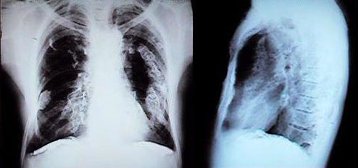
Асбестоз легких

Slide 68
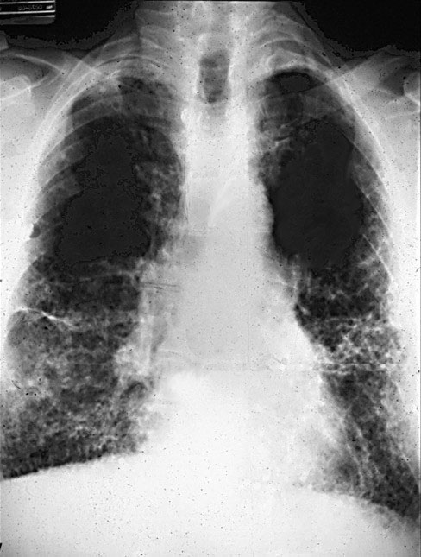
Асбестоз легких
Ретикулярные изменения с ячеистой структурой
Пневмофиброз
Эмфизема
Утолщение междолевой плевры справа

Slide 69
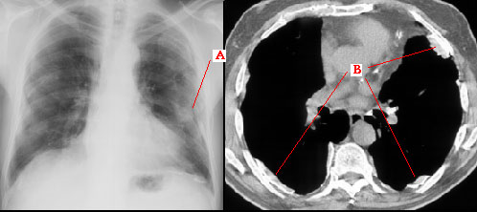
Асбестоз легких
Кальцификация плевры (А, В)

Slide 70
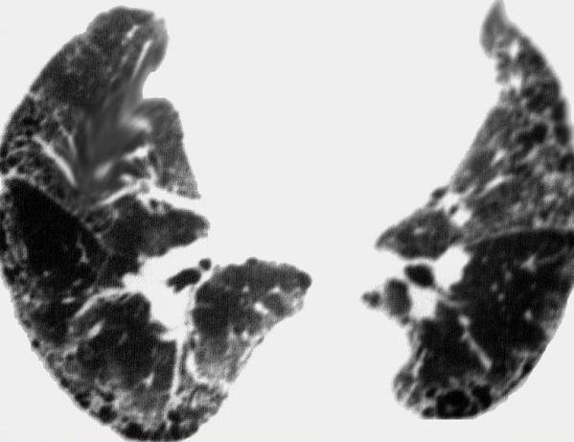
Асбестоз легких
Диффузный пневмофиброз,
Снижение пневматизации по типу матового стекла чередующиеся с участками эмфиземы и грубого пневмофиброза,
Бронхоэктазы
Субплеврально - вздутие легких по типу сотового легкого
В.П. Власов

Slide 71
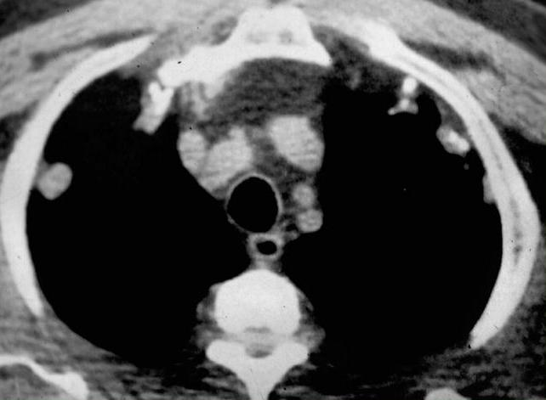
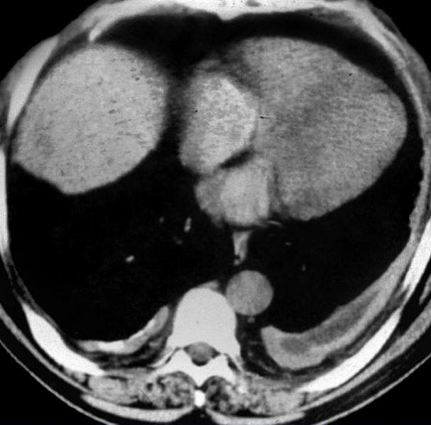
Асбестоз легких
Утолщение плевры бляшковидного типа с глыбчатыми обызвествлениями
Утолщение плевры с обеих сторон
Справа с участками обызвествления
Слева раздвоение листков париетальной и висцеральной плевры и наличием осумкованного экссудата
В.П. Власов. Рентгенодиагностика пневмокониозов

Slide 72
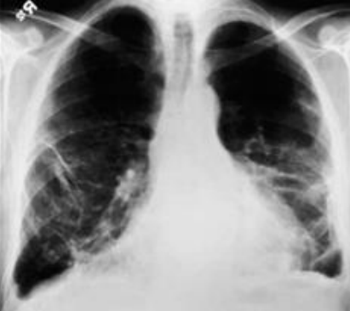
Асбестоз легких
фиброзные полосы,
неоднородные затемнения,
утолщения перегородок,
«волосатое сердце»,
обширные плевральные изменения,
тупые реберно-диафрагмальные углы

Slide 73
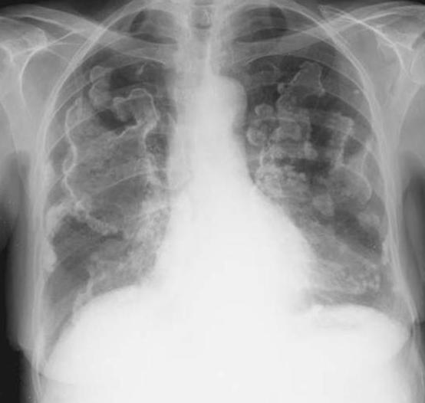
Карнификация плевры на фоне асбестоза легких

Slide 74
Осложнения асбестоза:
рак легкого - встречаются в 10-100 раз чаще, чем у других людей, чаще у мужчин. Развивается через 20-50 лет после начала работы в контакте с асбестовой пылью. Опухоли обычно локализуются в нижних долях легких. Механизм развития рака легких при асбестозе еще мало изучен. Иглообразные частицы асбестовой пыли, травмируя слизистую оболочку бронхов, вызывают ее гипер- и метаплазию, в дальнейшем происходит атипическое разрастание эпителия. Возникновение рака легких при асбестозе способствуют тяжелые бронхоэктатические изменения.
Туберкулезом асбестоз осложняется реже, чем силикоз. В основном преобладают торпидно протекающие формы туберкулеза.
мезотелиома плевры

Slide 75
Известняково-доломитовый пневмокониоз
Патологический процесс, вызываемый известняково-доломитовой пылью, развивается в респираторных и бронхиальных структурах легких. В дальнейшем траснформируется в интерстициальный пневмосклероз и атрофический бронхит. При изучении здоровья рабочих, занятых в карьерах и на переработке известняка, рентгеновское обследование выявляет пневмосклеротические изменения в легких, носящие интерстициальный характер, а клинически – фарингиты, бронхиты и эмфизему

Slide 76
Металлокониозы
Пневмокониозы этой группы заболеваний обусловлены вдыханием металлической пыли:
бериллия (бериллиоз),
железа (сидероз),
алюминия (алюминоз),
бария (баритоз) и т. д.
Наиболее распространенным является сидероз, который развивается у горнорабочих при добыче железа и его переработке, у сталеплавильщиков, газо- и электросварщиков при работе в замкнутых пространствах и других лиц, имеющих контакт с пылью железа при сварке, нарезке и обработке изделий

Slide 77
Манифестацией заболевания считается появление на рентгенограмме мелкопятнистых теней повышенной плотности, разбросанных по всем легочным полям без образования конгломератов. Несоответствие скудных клинических симптомов отчетливым изменениям на рентгенограмме объясняется непроницаемостью электросварочного аэрозоля для рентгеновских лучей.
С прекращением работы в контакте с пылью железа или сварочным аэрозолем все рентгенологические изменения могут исчезать (регрессирующий пневмокониоз).

Slide 78
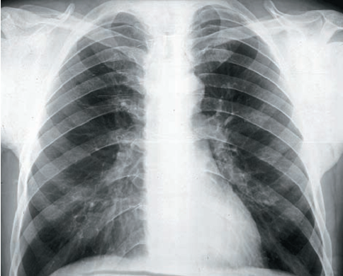
Пневмоканиоз электросварщика
мелкоочаговые тени
до 10 мм

Slide 79
Бериллиоз
Развивается от вдыхания трудно растворимых соединений бериллия. Сходен по клиническим проявлениям и гистологической картиной с саркоидозом. Берилий используется в разных сферах современной индустрии:
в самолетостроении
космонавтике,
электронике,
компьютерных и коммуникационных технологиях. Экспозиция его частиц возможна в ядерной индустрии, где он используется в качестве ускорителя ядерной реакции между ураном и плутонием. Вдыхание высоких концентраций паров бериллия вызывает токсический пневмонит и приводит к смерти больных

Slide 80
Бериллий в 3 раза легче алюминия, обладает высокой прочностью, теплоемкостью и жаростойкостью, высокими антикоррозионными свойствами, устойчив к воздействию радиации, добавляется к сплавам других металлов.
Основное поступление — ингаляционным путем. Поступление растворимых соединений большая часть бериллия остается в легких и трахеобронхиальных лимфатических узлах, меньшая часть распределяется в костях, печени, почках.
Через неповрежденную кожу проникает 0,1% находящегося на коже бериллия. Растворимые соединения бериллия повышают проницаемость кожи и поступление большого количества бериллия. При пероральном поступлении в кишечнике образуются трудно растворимые соединения бериллия, плохо резорбируемые слизистой оболочкой кишечника. При попадании в организм беременной большого количества бериллия возможно его проникновение в плаценту и плод, а от кормящей матери с грудным молоком — к ребенку. Из организма бериллий выводится кишечником и в меньшей степени почками.

Slide 81
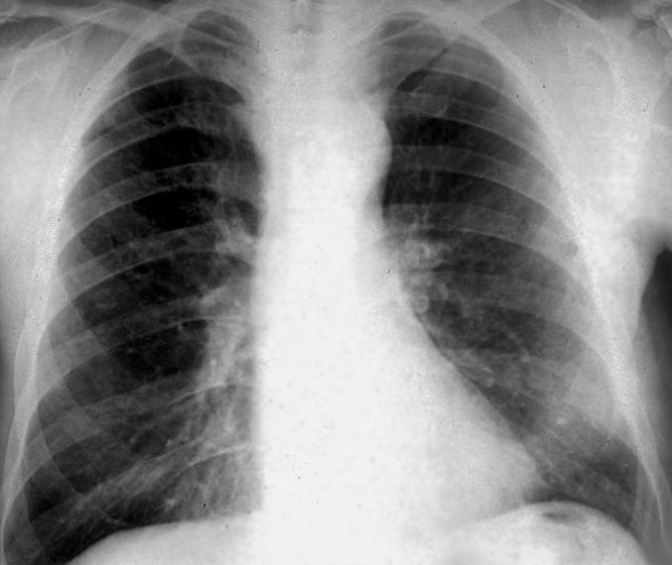
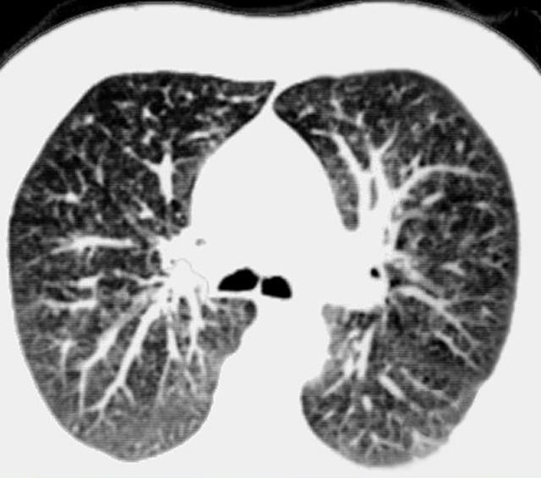
Бериллиоз І ст.
На рентгенограмме ОГК
На КТ ОГК
диффузное усиление легочного рисунка по сетчатому типу,
расширение и уплотнение корней легких
диффузное усиление легочного рисунка по мелкопетлистому типу,
затемнение по типу «матового стекла»
периваскулярный и перибронхиальный фиброз

Slide 82
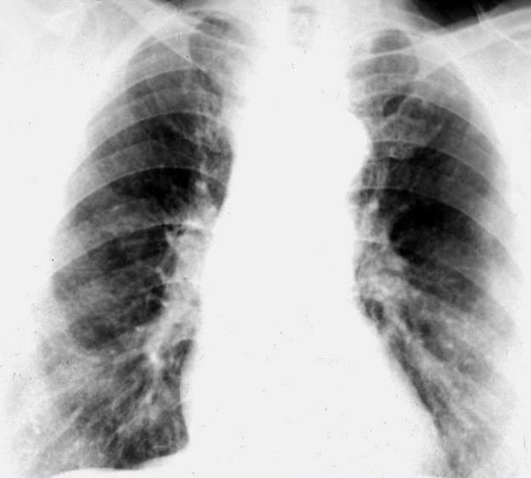
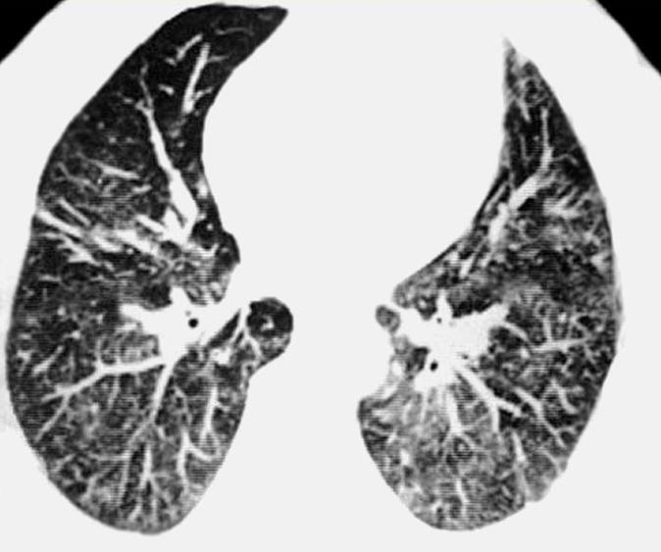
Бериллиоз ІІ ст.
На рентгенограмме ОГК
На КТ ОГК
диффузное усиление легочного рисунка по сетчатому типу,
Узелки 2-3 мм с обеих сторон, преимущественно в средних и нижних отделах
уплотнение корней легких
диффузное усиление легочного рисунка по петлистому типу за счет утолщения междольковых перегородок,
затемнение по типу «матового стекла»,
мелкоочаговые тени,
периваскулярный и перибронхиальный фиброз

Slide 83
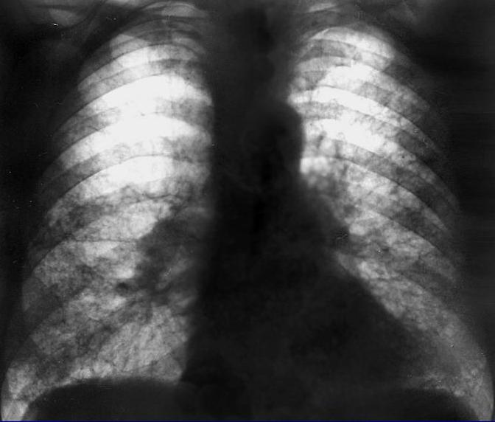
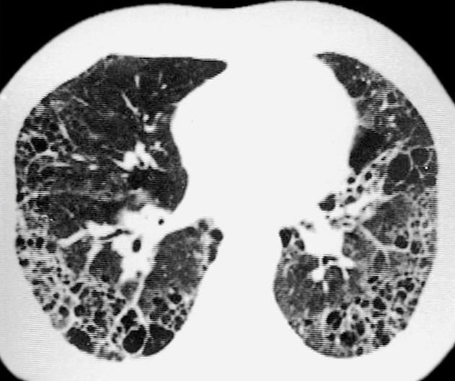
Бериллиоз ІІІ ст.
На КТ ОГК
На рентгенограмме ОГК
диффузное усиление легочного рисунка по ячеистому типу,
затемнение по типу «матового стекла»,
мелкоочаговые тени,
В субплевральных отделах – симптом «сотового легкого»
периваскулярный и перибронхиальный фиброз
диффузное усиление легочного рисунка по сетчатому типу за счет диффузного пневмофиброза,
Узелки 2-3 мм с обеих сторон, преимущественно в средних и нижних отделах
Расширение и уплотнение корней легких,
Верхние отделы легких эмфизематозные

Slide 84


Бериллиоз ІІІ ст.
На рентгенограмме ОГК
Через 2 года:
Грубый пневмофиброз с обеих сторон,
Пневмоническая инфильтрация справа рассосалась,
Участки пневмосклероза чередуются с участками эмфиземы
Легочное сердце
Грубый пневмофиброз,
Уменьшение объема правого легкого и компенсаторное вздутие левого легкого,
Смещение средостение вправо,
Пневмоническая инфильтрация справа,
Расширение и уплотнение корней легких,
Легочное сердце

Slide 85

Талькоз
Тальк представляет силикат магния, имеющий вид волокон, пластинок или аморфной массы. В породе, содержащей тальк, может быть примесь других минералов: серпентина, тремолита, известняка, натурального кварца. Тальк используется в резиновой, парфюмерной, радиотехнической, пластмассовой, шинной и других отраслях промышленности.
Клиническая картина при талькозе отличается скудностью проявлений: непостоянный сухой кашель, умеренная одышка, жесткое дыхание, изредка единичные сухие хрипы.
Рентгенологически:
усиление и деформация легочного рисунка в средних и нижних отделах легких
мелкие очаговые тени,
расширение и уплотнение корней.
умеренный интерстициальный периваскулярный и перибронхиальный фиброз, вызванный отложением значительного количества тальковой пыли.
Пневмокониоз от воздействия талька большей частью отличается относительно доброкачественным течением и мало склонен к прогрессированию.

Slide 86


Талькоз
Наркоманка. Вдыхаемый наркотик смешивался с тальком.
https://radiomed.ru/publications/19477-professionalnye-zabolevaniya-pnevmokonioz-berillioz-talkoz-stannoz

Slide 87

Станноз
Это пневмокониоз у работников, занятых на шлифовально-наждачных зачистных работах. Характеризуется отложением металла в легких, развитием соединительной ткани в легких и относительно доброкачественным течением без нарушений легочной функции, мало влияющим на трудоспособность. Станноз проявляется на рентгенограммах легких в виде небольших теней, более плотных, чем наблюдаемые при силикозе. Начальными рентгенологическими признаками станноза являются усиление бронхиально-сосудистого рисунка и уплотнение корня легкого.
Достаточно полная картина станноза формируется через 3–5 лет воздействия паров или пылей
https://radiomed.ru/publications/19477-professionalnye-zabolevaniya-pnevmokonioz-berillioz-talkoz-stannoz

Slide 88

Бисиноз
Биссиноз – это форма реактивного заболевания дыхательных путей, характеризующаяся бронхоспазмом, которая развивается у рабочих, контактирующих с хлопком, льном и коноплей. Этиологическим агентом является бактериальный эндотоксин в хлопковой пыли. Симптомы включают ощущение заложенности в груди и одышку, которые ухудшаются в первый день рабочей недели и стихают к концу недели.
Рентгенологически наблюдают :
признаки эмфиземы,
уплотнения корней легких,
усиления легочного рисунка,
ветвистый пневмосклероз,
с преобладающей
локализацией в прикорневой зоне.

Slide 89

,,Фермерское легкое”
Это своеобразное аллергическое заболевание легких, которое возникает у рабочих сельского хозяйства, при обмолачивании ячменя, овса, и других злаков, при переработке сельскохозяйственной продукции.
Патогенез ,,легкого фермера”
Имеют значение термофильные микроорганизмы, разные грибы и в особенности споры термофильного актиномицина, которые содержатся в гниющих растениях и имеют антигенные свойства.
Попадая в легкое они вызывают реакцию повышенной чувствительности альвеолярной ткани вследствие продукции преципитинов. Наиболее типичным для
,,фермерского легкого” есть острый, реже подострый или хронический аллергический
альвеолит, что сопровождается поражением мелких бронхов и васкулитами

Slide 90
Легочной альвеолярный протеиноз
Легочный альвеолярный протеиноз — редкое заболевание легких, характеризующееся накоплением в альвеолах сурфактантноподобного липопротеинового вещества.
Выделяют три формы заболевания:
аутоиммунный (первичный или идиопатический),
вторичный (75% у курильщиков)
врожденный протеиноз
Распространенность ЛАП колеблется от 3,7 до 6,2 случаев на 1 млн населения, заболеваемость оценивается на уровне 0,2 на 1 млн. Аутоиммунная форма заболевания наблюдается в 90 % случаев ЛАП.
ЛАП встречается у мужчин в 2−2,5 раза чаще, чем у
женщин. Длительность периода времени от появления первых симптомов до момента установления диагноза обычно составляет 7−10 мес.

Slide 91
В развитии заболевания ключевую роль играет нарушение обмена сурфактанта — белково-липоидного комплекса, секретируемого пневмоцитами II типа. Сурфактант уменьшает поверхностное натяжение альвеол и предотвращает их коллапс в конце выдоха, а также принимает участие в механизмах антиинфекционной защиты.
Сурфактант инактивируется путем перехода в поверхностно-неактивные агрегаты, основная часть которых ре утилизируется пневмоцитами II типа. Остальная часть сурфактанта катаболизируется альвеолярными макрофагами (АМ). Этот процесс регулируется цитокинами, ключевым из которых является гранулоцитарно-макрофагальный колоние стимулирующий фактор (GM-CSF). Нарушение взаимодействия GM-CSF с клеточными рецепторами ведет к тому, что клетки-мишени не получают сигнал для расщепления сурфактанта, в связи с чем происходит его избыточное накопление в альвеолах.

Slide 92
На рентгенограммах у больных легочным альвеолярным протеинозом определяются симметричные, билатеральные затемнения, расположенные преимущественно в прикорневых и базальных легочных полях. Ассиметричные или односторонние изменения с преимущественным распределением в верхних отделах встречаются в 15–20 % случаев. Корреляция между клиническими и рентгенологическими данными отсутствует: выраженные рентгенологические изменения могут сопровождаться скудной клинической симптоматикой

Slide 93

Легочной альвеолярный протеиноз
Двусторонние затемнения, преимущественно в медиальных отделах справа
Расширение и обызвествление корней легких,
Фиброзная тяжистость, больше справа
В. К. Гаврисюк, О. В. Шадрина

Slide 94
Компьютерная томография (КТ) высокого разрешения является основным инструментом в диагностике ЛАП.
КТ-признаки:
Наличие затемнений по типу «матового стекла»,
Септальная ретикулярность и паренхимальные уплотнения. Ретикулярность часто накладывается на зоны «матового стекла», формируя паттерн, напоминающий «булыжную мостовую» — «crazy paving»-паттерн, характерный для ЛАП
Патологические изменения паренхимы чаще локализуются в прикорневых и центральных зонах легких, однако
могут располагаться и преимущественно в периферических отделах.
Изменения также напоминают географическую карту,
Значительные уплотнения паренхимы обычно ассоциированы с инфекцией и наблюдаются редко.
Внутригрудные лимфоузлы, как правило, не увеличены.

Slide 95

Легочной альвеолярный протеиноз
Неоднородное затемнение обоих легких, больше справа;
Расширение корней легких
Симптом «булыжной мостовой»

Slide 96






Альвеолярный протеиноз
Симптом «булыжной мостовой»

Slide 97




Легочной альвеолярный протеиноз
В. К. Гаврисюк, О. В. Шадрина. Легочной альвеолярный протеиноз. Киев – 2018. 52 с.

Slide 98
Дифф. диагностика пневмокониозов
Заболевание | Клиника | Рентген признаки | Функция внешнего дыхания | Измерение периферической крови
Пневмоканиоз (силикоз) | Кашель, одышка, боли в грудной клетке. Лимфоузлы не увеличены. Прогрессирует медленно | Мономорфные тени в виде узелков или узлов, диффузный интерстиц. фиброз. | Рестриктивное нарушение дыхания | Иизменения в крови отсутствуют
Аллергический альвеолит | Одышка, кашель, боли в грудной клетке, мышцах и суставах, лихорадка, озноб, | Усиление легочного рисунка за счет интерстициального компонента, миллиарные очаговые тени | В острой стадии – обструктивные нарушения; В хронической - рестриктивные | Лейкоцитоз, сдвиг лейкоцитарной формулы влево, увеличение СОЭ
Идиопатический фиброзирующий альвеолит | Кашель, одышка, кашель, боли в грудной клетке, мышцах и суставах, лихорадка, озноб, | Усиление и деформация легочного рисунка, уплотнение междольковых перегородок, фиброз, «сотовое легкое» | Эмфизема, Рестриктивное нарушение дыхания при прогрессировании процесса | Изменения в крови варьируют от нормальных до выраженных нарушений
Туберкулез (диссеминирован-ный) | Кашель, кровохарканье, признаки интоксикации, боли в грудной клетке | Полиморфные очаговые тени, интерстициальные изменения, увеличение лимфоузлов | Обструктивные и рестриктивные изменения | Лейкоцитоз, лимфоцитоз, моноцитоз, увеличение СОЭ
Саркоидоз | Чаще бессимптомное. Может быть субфебрилитет, слабость, кашель, ноющие боли за грудиной | Увеличение прикорневых лимфоузлов, реже паратрахеальных, трахеобронхиальных, мелкоочаговые тени, усиление легочного рисунка | Смешанный тип | лимфопения

Slide 99
Осложнения пневмокониозов:
Пневмонии,
Эмфизема легких (диффузная и буллезная ),
Спонтанный пневмоторакс,
Рак легкого,
Мезотелиома плевры
Силикотические каверны
Легочное сердце

